Slide 1
মাল্টিমিডিয়া শ্রেণি কক্ষে তোমাদের স্বাগতম
Notes:
স্লাইডটি পাঠসংশ্লিষ্ট করা হয়েছে। ছবি নিয়ে শিক্ষার্থী প্রশ্ন করলে উত্তর দিতে হবে, না করলে এই স্লাইড নিয়ে আলোচনা নিষ্প্রয়োজন।

Slide 2
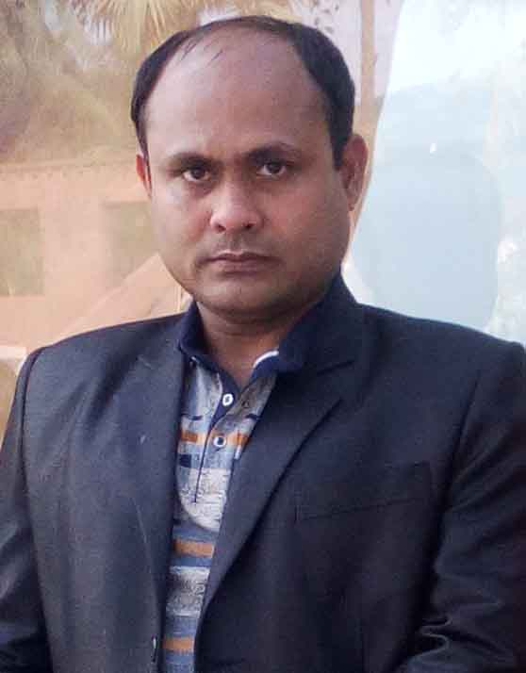
পরিচিতি
সিকদার মোঃ শাজিদুর জাহান
সহকারী শিক্ষক
ফুলহরি মাধ্যমিক বিদ্যালয়
shajidur79@gmail.com
বিষয়ঃ বাংলা ১ম পত্র
শ্রেণিঃ অষ্টম
বাবরের মহত্ব
সময়ঃ ৫০ মিনিট
Notes:
শিক্ষক অন্যের পরিচিতি Hide করে নিতে পারেন।

Slide 3
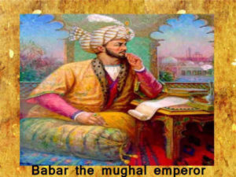
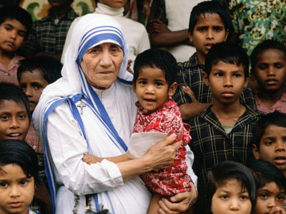
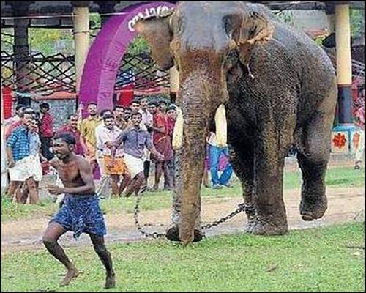
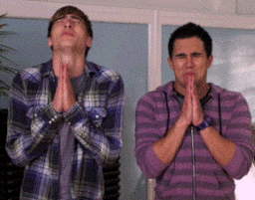
ছবিগুলো দেখে অনুমান কর কে কী করছে।

Slide 4
আজকের পাঠ…
বাবুরের মহত্ব
কালিদাস রায়

Slide 5
শিখনফল
এই পাঠ শেষে শিক্ষার্থীরা …
১ কবি কালিদাস রায় সম্পর্কে বলতে পারবে ;
২ নতুন নতুন শব্দের অর্থ বলতে পারবে;
৩ শ্রষ্টার মহিমা, ধর্মবোধ এবং তাঁর নিকট আত্মসমর্পণ করতে প্রেরণা পাবে।।

Slide 6
জন্মঃ পশ্চিমবঙ্গের বর্ধমান জেলার কড়াই গ্রামে ১৮৮২ খ্রিষ্টাব্দে জন্মগ্রহণ করেন
উপাধিঃ কবি হিসেবে স্বীকৃতিস্বরূপ তিনি ‘কবিশেখর’ এবং রবীন্দ্রভারতী বিশ্ববিদ্যালয় তাঁকে সম্মানসূচক ‘ডি. লিড.উপাধি’ প্রদান করেন।
উল্লেখযোগ্য কাব্যগ্রন্থঃ কিশলয়, পর্ণপুট, ঋতুমঙ্গল, খুদকুঁড়া, রসকদম্ব, বৈকালী, পূর্ণাহুতি ইত্যাদি।
পেশাঃ শিক্ষকতাকে তিনি আদর্শ পেশা হিসেবে গ্রহণ করেছিলেন।
মৃত্যুঃ ১৯৬০ খ্রিষ্টাব্দে মৃত্যুবরণ করেন।
কালিদাস রায়

Slide 7
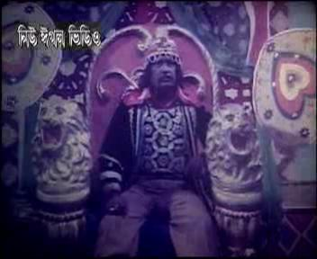
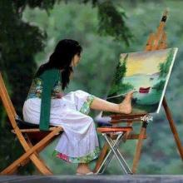
শব্দার্থ
শব্দ
ছবি
অর্থ
শাহিগদি
সিংহাসন।
প্রান্তর
বিস্তৃত মাঠ,ময়দান।
করি-শুণ্ড
হাতির শুঁড়।
স্বপ্ন-অতীত
অবিশ্বাস্য,অকল্পনীয়

Slide 8
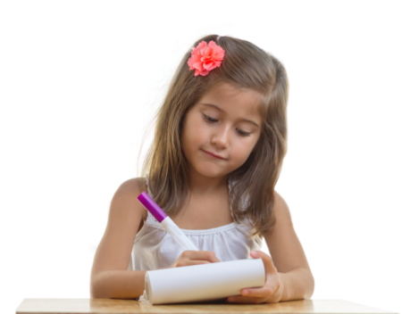
একক কাজ
প্রশ্নঃ কবি হিসেবে স্বীকৃতিস্বরূপ কালিদাস রায় কী উপাধী পেলেন?
প্রশ্নঃ কবি কালিদাস রায় কত খ্রিষ্টাব্দে জন্ম গ্রহণ করেন?
প্রশ্নঃ ‘প্রান্তর’ শব্দের অর্থ কী ?
প্রশ্নঃ ‘ক্ষুদকুঁড়া’ কী ?

Slide 9
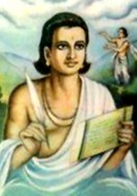
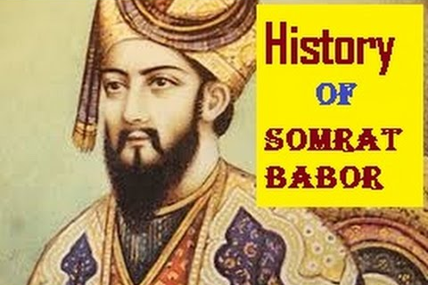
কালিদাস রায়
সম্রাট বাবর
“বাবুরের মহত্ত্ব” কবিতাটি কালিদাস রায়ের “পর্ণপুট” কাব্যগ্রন্থ থেকে নেয়া হয়েছে। এ কবিতায় মোঘল সম্রাট বাবুরের মহত্ত্ব তুলে ধরা হয়েছে। এখানে কবি তাঁর আদর্শ ও মানবিক মূল্যবোধকে তুলে ধরেছেন।

Slide 10
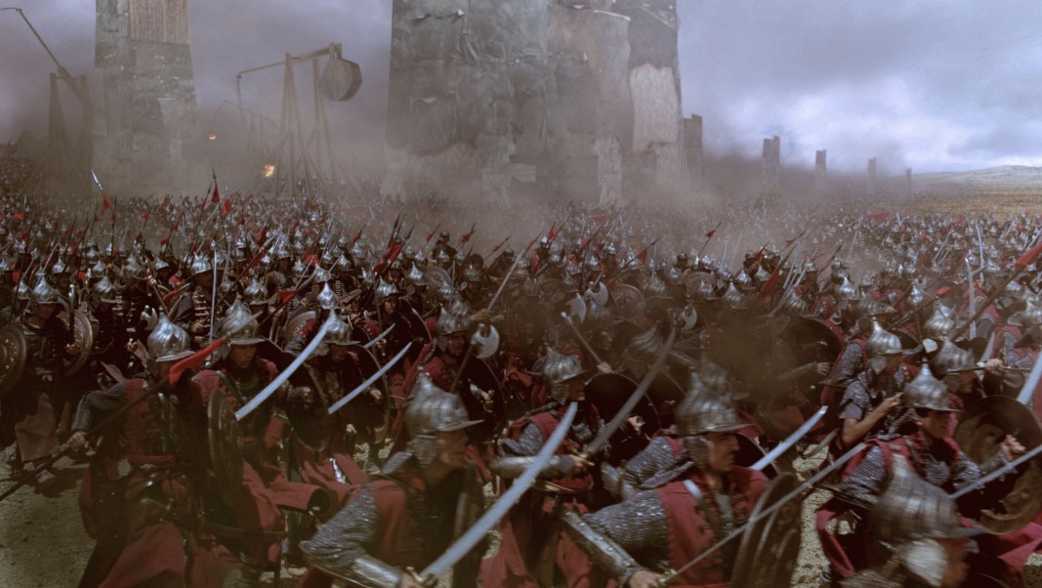
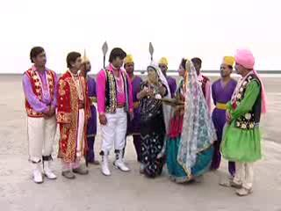
হারান দিনের যুদ্ধ
রাজপরিবার
ভারতবর্ষে মূঘল সম্রাজ্যের প্রতিষ্ঠাতা সম্রাট বাবুর রাজ্য দখল করার পর চিন্তা করলেন শুধু রাজ্য দখল করলেই বিজয়ী নয়। প্রকৃত বিজয় হবে তখনই যখন রাজ্যের মানুষের মন জয় করা যাবে।

Slide 11
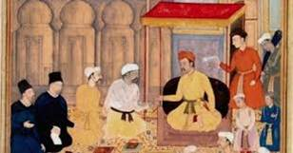
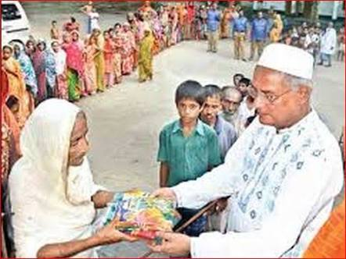
রাজদরবার
জনসেবা
চিন্তা অনুযায়ী তিনি জনসাধারণের হৃদয়ে স্থান লাভের জন্য সুশাসন শুরু করেন। সেই মোতাবেক তিনি ছদ্মবেশে জনগণের দুঃখ-কষ্ট দেখার জন্য রাজ্যের বিভিন্ন জায়গায় ঘুরতে এবং জনগণের সেবা করতে লাগলেন।

Slide 12
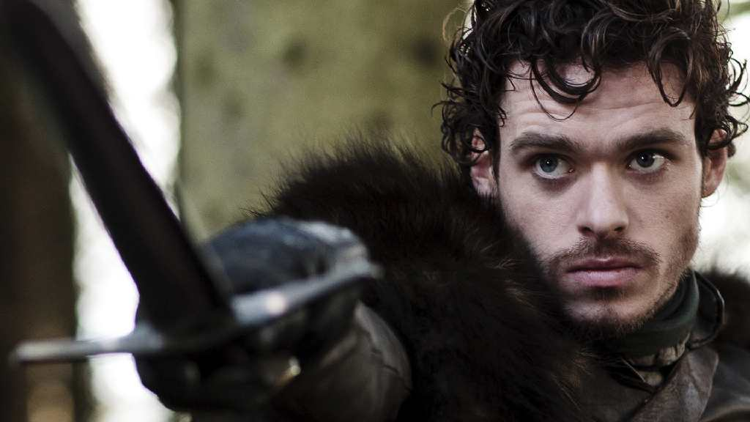
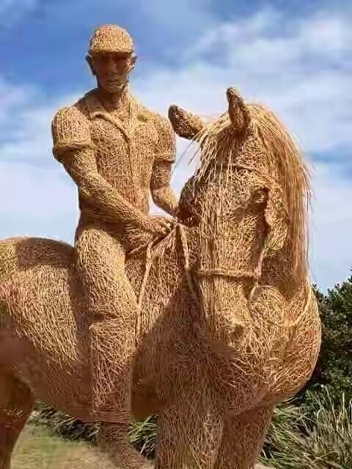
আক্রোশ
ঘোড়ায় চড়ে ঘুরছে
এদিকে রাজপুতগণ বাবুরকে মেনে নিতে পারলেন না। রাজপুত তরুন যোদ্ধা রণবীর চৌহান বাবুরকে হত্যা করার জন্যে পথে পথে ঘোরাঘুরি শুরু করলেন।

Slide 13
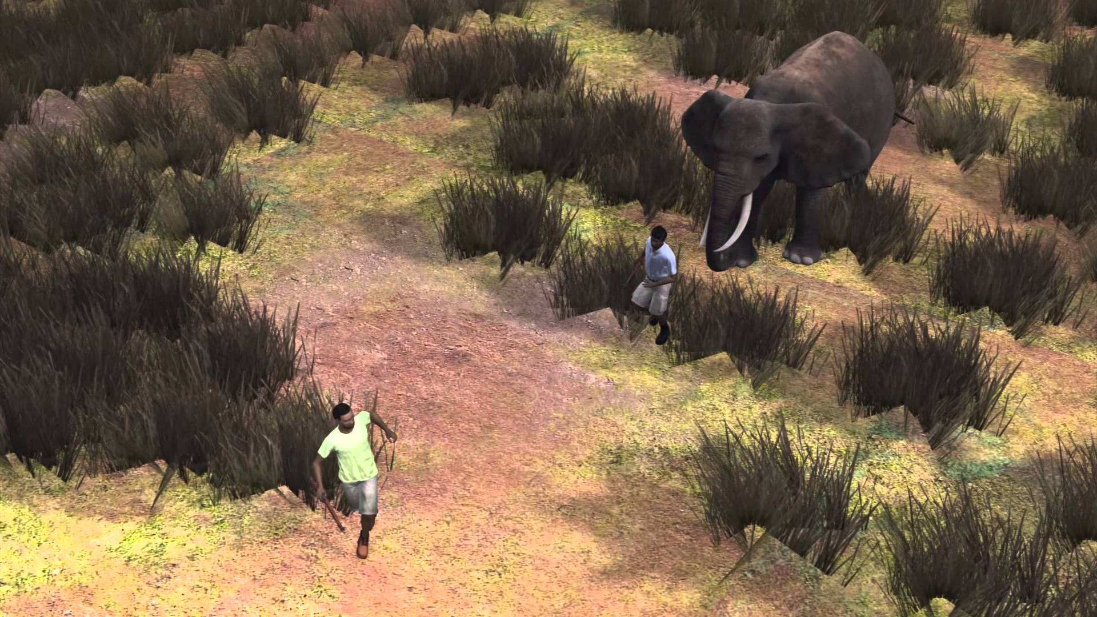
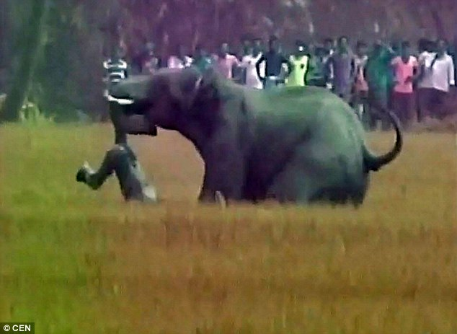
মানুষ ভয়ে পালাচ্ছে
হাতীর কবলে মানুষ
এমন সময় চৌহান দেখতে পেল বাবুর নিজের জীবনের ঝুঁকি নিয়ে এক মেথরের ছেলেকে হাতীর কবল থেকে রক্ষা করল। অন্যান্য লোকজন মনে করল মেথরের ছেলেকে রক্ষা করার জন্য জীবনের ঝুঁকি নিতে হবে কেন।

Slide 14
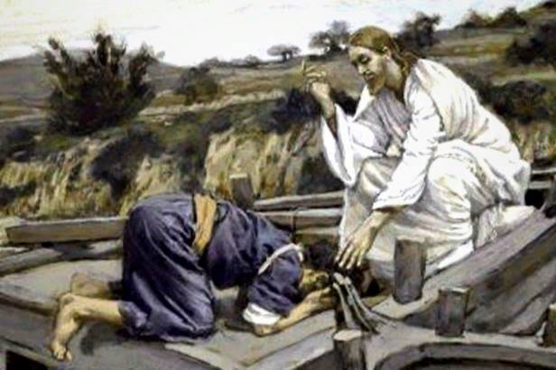
অনুতপ্ত বোধ করা
ক্ষমা প্রার্থনা করছে
অবশেষে চৌহান বাবুরের মহত্ত্ব বুঝতে পারল এবং সে বাবুরের নিকটে গিয়ে তার নিজের অপরাধ তুলে ধরল এবং পায়ে পড়ে ক্ষমা প্রার্থনা করল। বাবুর তাকে ক্ষমা করে দিল এবং তাঁর নিজের দেহরক্ষী হিসাবে নিয়োগ দিলেন।

Slide 15
দলীয় কাজ
‘মাটির দখলই খাঁটি নয় বুঝেছে বিজয়ী বীর’- চরণটি ব্যাখ্যা কর?

Slide 16
মূল্যায়ন
প্রশ্নঃ ভারতে মুঘল সম্রাজ্যের প্রতিষ্ঠাতা কে?
(ক) বাবুর (খ) হুমায়ন (গ) শেরশাহ (ঘ) আওরঙ্গজেব
প্রশ্নঃ কবি কালিদাস রায় কত সালে মারা যান?
(ক) ১৯৫৮ (খ) ১৯৫৯ (গ) ১৯৬০ (ঘ) ১৯৬১
প্রশ্নঃ পানিপথ কী?
(ক) জলপথ (খ) রাজপথ (গ) যুদ্ধক্ষেত্র (ঘ) সমুদ্রপথ

Slide 17
বাড়ির কাজ
‘বাবুরের মহত্ত্ব’ কবিতার একটা বিশেষ দিকের প্রতিফলন ঘটেছে যা সমভাব ধারন করে না-যুক্তিসহ বুঝিয়ে লিখ।

Slide 18
ধন্যবাদ

